Slide 1
DES ARTISTES QUI ONT FAIT ECHO A MON EXPERIMENTATION
Nicolas Sarah 1G2
Peindre avec des outils improbables

Slide 2
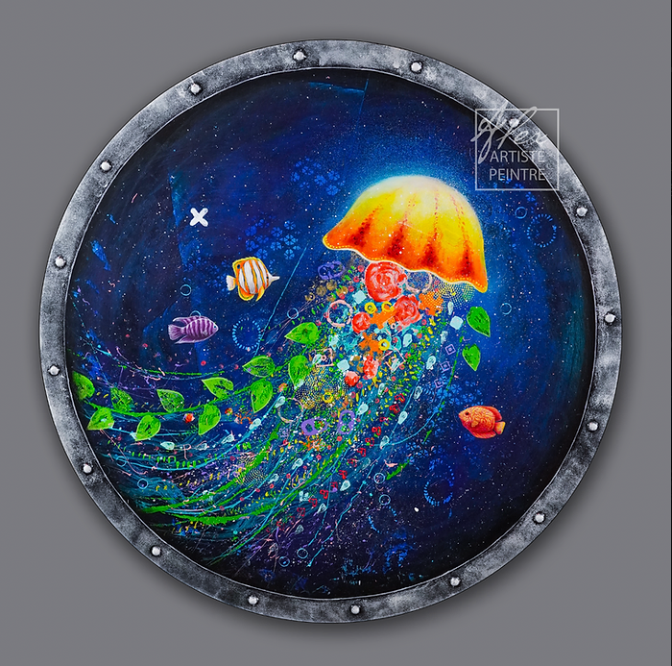
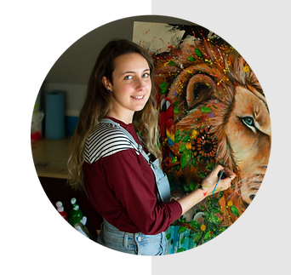
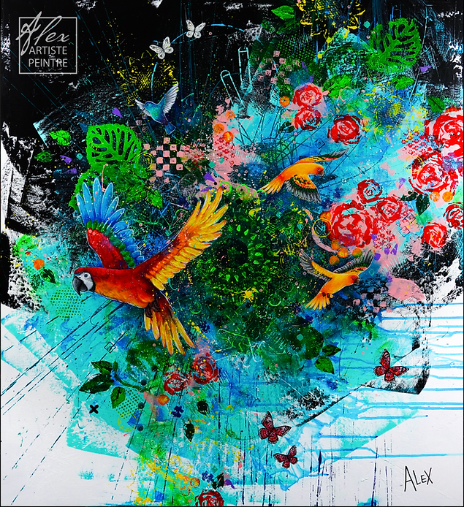
Voici une artiste que j’ai connu grâce a l’application Tiktok ;
Alex est une artiste qui créer des grands tableaux avec des outils du quotidiens et même parfois de la végétation. Ces tableaux sont en rapport avec les animaux.
Lien vers son site: https://www.alexartistepeintre.com
Le centre d’attention
« je laisse une grande place au hasard et aux surprises en utilisant des techniques plutôt imprévisibles. En effet, l’utilisation d’objets du quotidien, tel qu’un balai, une chaussure ou une fourchette, n’est pas une science exacte et m’amène parfois à des endroits insoupçonnés. C’est ce que j’aime de cette technique que je développe depuis quelques années et qui fait maintenant partie intégrante de mon style artistique. »
L’envolée

Slide 3
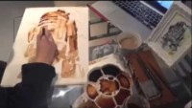
A l’inverse, Maria Aristidou a peint non pas avec de la peinture, mais avec un élément de son quotidien: du café

Slide 4
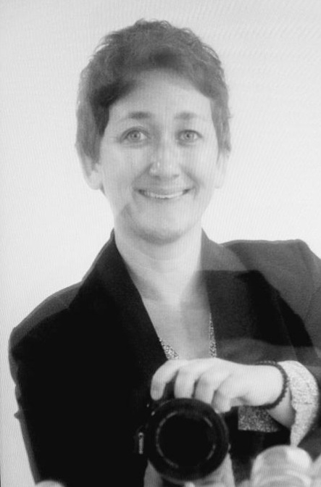
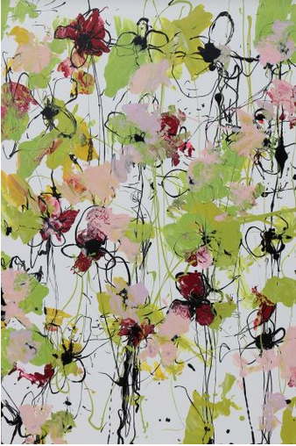
Adeline Gaffez
Lien vers la page de l’artiste: https://adelinegaffez.wixsite.com/adelinegaffez
Adeline Gaffez est une artiste qui a fait une série de peintures avec la technique du dripping qu’elle a nommé « Bestiaire », ou elle représente des fleurs ou des animaux
Le dripping est une technique inventée par le peintre abstrait Jackson Pollock en 1950, cela consiste a laisser goutter la peinture du pinceau sur la toile, ou à la projeter directement dessus.

Slide 5
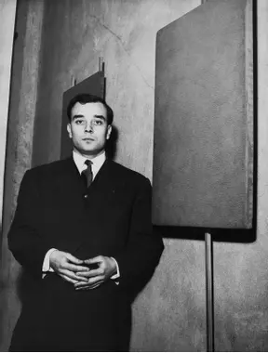
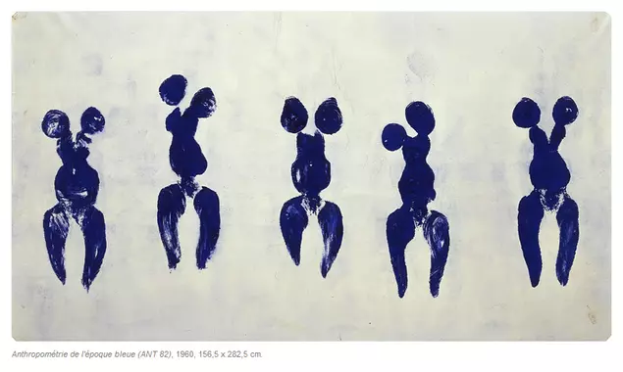
Yves Klein expérimente le corps comme « pinceau vivant » - 1960
Le body printing est popularisé par Yves Klein lors d’une performance parisienne en 1960. Cette technique utilise une partie du corps, préalablement recouvert de peinture, pour créer un empreinte sur un support.
* A ne pas confondre avec le body painting qui consiste a peindre sur le corps.

Slide 6
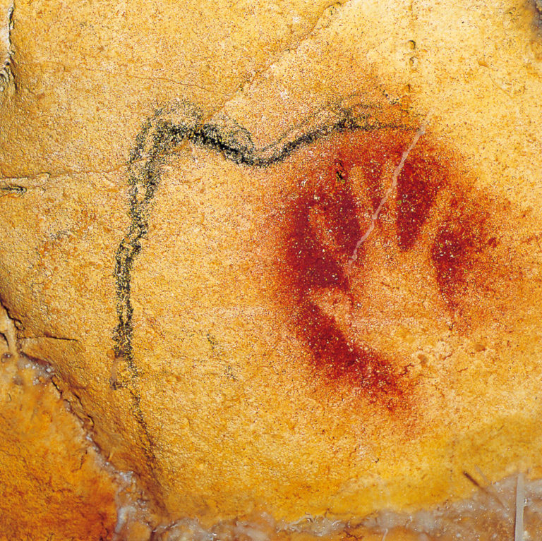
Nos ancêtres utilisez aussi leur corps pour peindre
Les Homo sapiens utilisez aussi le corps pour faire de la peinture, ils n’avaient pas de pinceaux donc ils peignaient avec leurs mains. Leur peinture étaient différents minéraux broyés.
Ils ne faisaient pas seulement du body printing mais aussi une autre technique qui consistait a mettre la poudre coloré dans la bouche puis souffler sur leur main pour y laisser la marque du contour comme sur l’image.
Cela consiste a peindre en négatif: peindre autour du sujet

